Slide 1
المعايير الدنيا لحماية الطفل في العمل الإنساني
CPMS
شرائح العرض
Notes:
للميسّرين:
تتوجّه هذه الإحاطة إلى أيّ مستخدم محتمل للمعايير الدنيا لحماية الطفل. وهي موجّهة بشكل أساسي إلى الموّظفين العاملين في مجال حماية الطفل، لذلك، فكّروا في توسيع إطار بعض الأسئلة أو إعطاء تفاصيل أكثر، في حال انضمّ إليكم زملاء من قطاعات أخرى.
نفترض أنّ كلّ مجموعة ستتألّف من 20 شخصًا تقريبًا، وأنّ جميع الحاضرين في القاعة يعرفون بعضهم البعض (ربّما يكونون زملاء من وكالتكم أو من مجموعة تنسيق حماية الطفل). إذا كانوا لا يعرفون بعضهم البعض، أضيفوا 5 دقائق للتعارف السريع.
حضروا: لوح قلاّب يبيّن أهداف الجلسة
في نهاية هذه الجلسة، سيكون المشاركون قادرين على:
وصف محتوى المعيار 4
شرح وتشارك الرسائل الأساسية
تبيان كيف ولماذا نستخدم الدليل
ملاحظة: إذا كنتم قد عقدتم أصلاً جلسة عن ركيزة (ركائز)، أو مبادئ، أو معيار (معايير) أخرى، فتخطّوا الشريحتَين 2 و8
نصيحة: الشرائح متحرّكة - مع كلّ نقرة تنقرونها، سيظهر عدد من الكلمات، أو عنوان، أو صورة على الشريحة.
اقرأوا الملاحظات الملائمة من الملاحظات للميسّرين، قبل أن تعرضوا المحتوى التالي، كي يتسنّى للمشاركين الوقت حتّى يستوعبوا ما تقولونه، واقرأوا كلّ نقطة على حدة.

Slide 2
الهدف من المعايير
وثيقة مرجعية لحماية الطفل في العمل الإنساني
أداة تعاونية، مشتركة بين الوكالات
تتماشى مع المعيار الإنساني الأساسي
التكييف وفقاً للسياق لتسهيل التبنّي المحلي
الغرض:
الجودة والمساءلة
التأثير على حماية الأطفال ورفاههم
تهدف االمعايير الدنيا لحماية الطفل إلى تفعيل حقوق الأطفال في ممارسة الاستجابة الإنسانية.
Notes:
إن الجهات المانحة، والحكومات المحلّية، والزملاء من القطاعات الأخرى، وكذلك المستفيدون من خدماتنا، يريدون أن يعرفوا ما الذي نفعله ولماذا. وعليه، فإنّ المعايير الدنيا لحماية الطفل هي وثيقتنا المرجعية. فهذه المعايير تمثّل الطريقة الأساسية لتفعيل حقوق الأطفال أو جعلها فعلية في ممارسة الاستجابة الإنسانية.
وهي أداة تعاونية، مشتركة بين الوكالات، تؤمّن الرابط مع المبادرات الأخرى مثل المعيار الإنساني الأساسي، وإنسباير، ومعايير الدمج الإنساني
حيثما كان ذلك ملائمًا، تماشت المعايير الدنيا لحماية الطفل مع استراتيجيات إنسباير السبع لإنهاء العنف ضد الأطفال - في الواقع، تنتشر رموز هذه المبادرة في الوثيقة بكاملها. بالإضافة إلى ذلك، يتمّ تسليط الضوء على المعيار الإنساني الأساسي حول الجودة والمساءلة في المقدّمة، ثمّ يتكرّر ذكره على امتداد الدليل.
التكييف وفقًا للسياق أمر محبَّذ ويمكنه أن يخلق تبنّيًا للمعايير على جميع المستويات. فهو يخلق فهمًا أعمق لحماية الطفل في السياق المحدّد بالنسبة إلى مجموعة واسعة من الجهات الفاعلة. وعليه، نشجّع مجموعات التنسيق الوطنية على اعتماد المعايير الدنيا لحماية الطفل. الرجاء أن تطرحوا موضوع اعتماد المعايير مع الزملاء على المستوى المحلّي، ثمّ اطلبوا التوجيهات من الفريق العالمي للمعايير الدنيا لحماية الطفل. للمزيد من المعلومات، الرجاء مشاهدة الفيديو حول التكييف وفقًا للسياق على قناة اليوتيوب الخاصّة بالتحالف.
المربّع: تهدف المعايير الدنيا لحماية الطفل إلى تحسين جودة ومساءلة برامجنا وإلى زيادة التأثير على حماية الأطفال ورفاههم في العمل الإنساني (في جميع السياقات)، من خلال إرساء مبادئ، وأدلّة، وعمليات وقاية، وأهداف مشتركة. فهي توفّر مجموعة من الممارسات الجيّدة والدروس المستفادة حتّى الآن.

Slide 3
لمحة عامّة
Notes:
هذه لمحة عامّة عن هيكلية المعايير الدنيا لحماية الطفل: فهي تتألّف من 28 معيارًا ضمن 4 ركائز، ومن 10 مبادئ لحماية الطفل في العمل الإنساني موزّعة في الدليل بكامله.
يمكنكم أن تجدوا هذه اللمحة العامّة في نهاية دليل المعايير الدنيا لحماية الطفل أو في نسخة الدليل على الإنترنت. فهذه طريقة عملية كي تجدوا بسرعة موضوعًا محدّدًا في الدليل.
يركّز هذا العرض على المعيار 4: إدارة دورة البرنامج

Slide 4
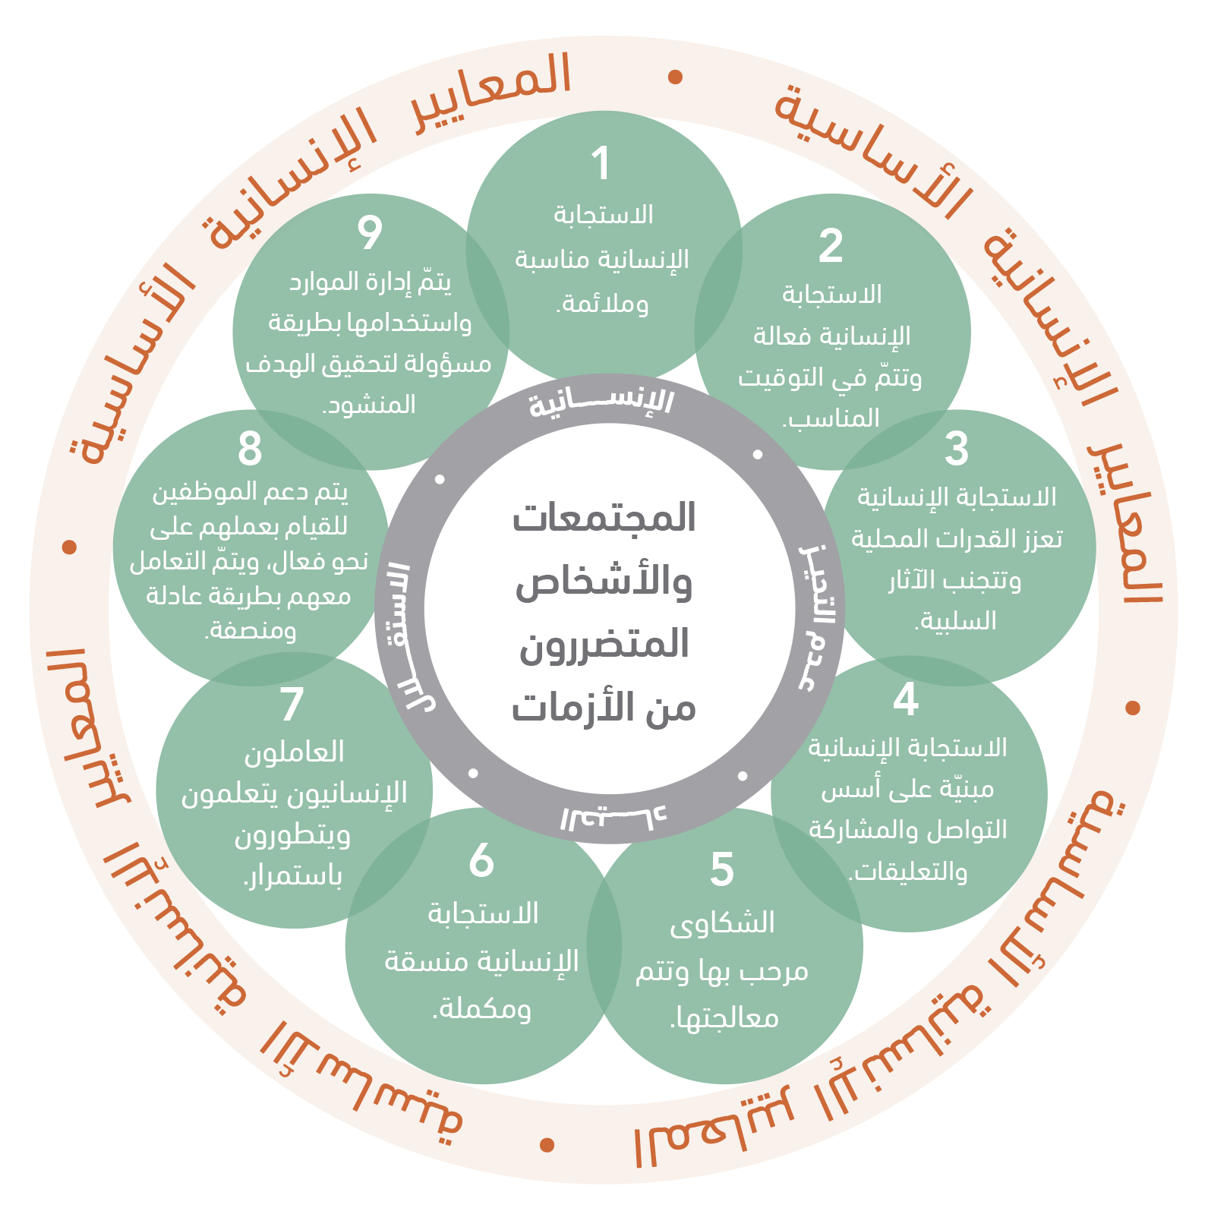
مقدمة عامة عن المعيار 4
هو جزء من الركيزة 1 المتعلقة بالاستجابة ذات الجودة
يستخدم مع المعايير (7-28) ومبادئ المعايير الدنيا لحماية الطفل
المعايير الإنسانية الأساسية
برامج موجهة نحو حماية الطفل
عمليات ومنهجيات للتصميم والتخطيط والإدارة
التعلم لتعديل البرامج
آليات التغذية الراجعة والشكاوى
ما هي الخطوات في إدارة دورة البرنامج؟
Notes:
يشكل هذا المعيار جزءًا من الركيزة 1 من المعايير المتعلقة بالاستجابة ذات الجودة، وهي معايير مشتركة في جميع المجالات المعنية بوضع البرامج الخاصة بحماية الطفل ويمكن تطبيقها في كل الحالات والسياقات، خلال مراحل الاستعداد والاستجابة. وهي جميعًا أساسية للتوصل إلى الجودة التي نهدف إليها نحن الممارسين.
يجب استخدام معايير الجودة هذه بالتزامن مع بقية المعايير (7-28) الباقية ومبادئ المعايير الإنسانية لحماية الطفل.
هذا المعيار مكمل للمعيار الإنساني الأساسي للجودة والمساءلة ككل ويجب استخدامه معه.
التعريف: إدارة دورة البرنامج هي العملية الدورية لتصميم وتخطيط، وإدارة، ورصد، وتقييم البرامج. وبما ان وضع البرامج يستند إلى التعلم والحقائق المولدة من خلال 5 خطوات، يجب أن تتم أقلمته باستمرار. (أنظروا صورة دورة البرنامج)
يجعل هذا المعيار إدارةَ دورة البرنامج مركزة على حماية الطفل من خلال دمج الاعتبارات المتعلقة بتنمية الطفل وحقوق الطفل في العمل الإنساني. وهو يشدد على أهمية البرامج الموجهة نحو الطفل.
تتمحور الفكرة جول الحرص على أن يتم تصميم وتخطيط، وإدارة، ورصد، وتقييم البرامج من خلال عمليات ومنهجيات مهيكلة
يركز المعيار على أهمية أقلمة برامجنا باستمرار، بناء على التعلم وتوليد الحقائق المجموعة عبر طرق وأدوات وإجراءات إدارة دورة البرنامج
نحتاج إلى أن نضع آليات استباقية لجمع التغذية الراجعة من الأطفال وأفراد المجتمع المحلي (التي يمكن أن تتضمن الاستفسارات والشكاوى) من أجل إعادة توجيه / تعديل التدخل (النهج، المنهجية...) أو معالجة القضايا المتعلقة بالصون (الالتزامان 4 و5 من المعيار الإنساني الأساسي)
يرتبط هذا المعيار بشكل خاص بنهج الوقاية، ويسعى إلى التخفيف من أي مخاطر قد تسببها البرامج بطريقة مباشرة أو غير مباشرة (في جمع البيانات مثلاً) [← رمز الوقاية ]
إطلاق المناقشة: ما هي الخطوات في إدارة دورة البرنامج؟
← تتكون دورة البرنامج من خمس خطوات أساسية: (1) الاستعداد؛ و(2) تقييم الاحتياجات وتحليل الوضع؛ و(3) التصميم والتخطيط؛ و(4) التنفيذ والرصد؛ و(5) التقييم والتعلم.

Slide 5
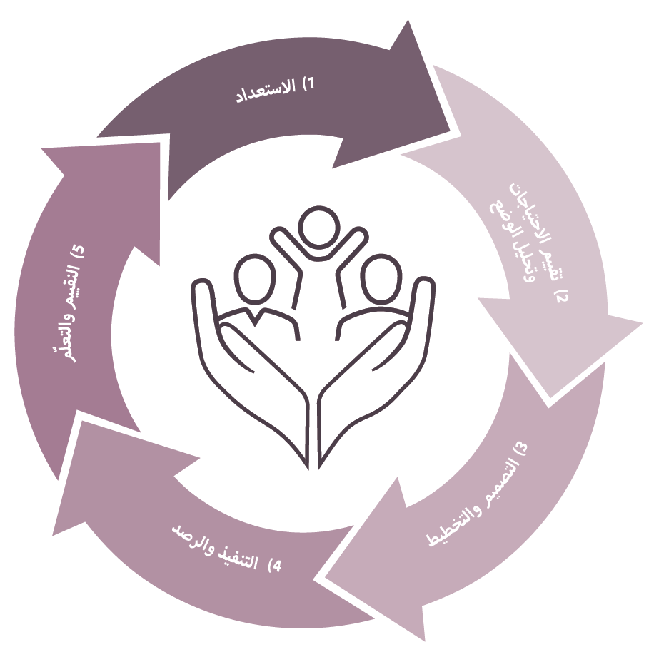
المعيار 4:
" يتم تصميم جميع برامج حماية الطفل، وتخطيطها، وإداراتها، ورصدها، وتقييمها من خلال عمليات مهيكلة ومناهج متاحة، تبني على القدرات والموارد الموجودة، وتعالج المخاطر والاحتياجات المتغيرة لحماية الطفل، وتتمّ أقلمتها دائمًا بناءً على ما تمّ تعلمه وعلى الحقائق."
الخطوة 1: الاستعداد
فهم:
أنظمة حماية الطفل
القواعد الثقافية والاجتماعية
القدرات على حماية الطفل على مستوى المجتمع المحلي
القوانين والسياسات
← المخاطر والاحتياجات والقدرات
Notes:
ينص المعيار 4 على ما يلي: "يتم تصميم جميع برامج حماية الطفل، وتخطيطها، وإداراتها، ورصدها، وتقييمها من خلال عمليات مهيكلة ومناهج متاحة، تبني على القدرات والموارد الموجودة، وتعالج المخاطر والاحتياجات المتغيرة لحماية الطفل، وتتمّ أقلمتها دائمًا بناءً على ما تمّ تعلمه وعلى الحقائق."
الاستعداد:
يركز هذا المعيار على أن نقطة البداية في أي تدخل تكمن في فهم الوضع الحالي لحماية الطفل في سياق محدد. وهذا ينطوي على:
فهم أنظمة حماية الطفل الرسمية وغير الرسمية على جميع مستويات النموذج الاجتماعي البيئي؛
فهم القواعد الثقافية والاجتماعية المرتبطة بالأطفال، وحمايتهم، ودورهم وهوياتهم بحسب نوعهم الاجتماعي؛
التحقق من التدخّلات والقدرة على الحماية في مجال حماية الطفل على مستوى المجتمع المحلّي، بما فيها آليات التأقلم التقليدية؛
معرفة الإطار القانوني الدولي، والقوانين والسياسات المحلية المتعلقة بحقوق الأطفال، والمجموعات السكانية المهددة؛
معلومات أخرى متعلقة بحماية الأطفال.
ينطوي ذلك على النظر إلى الاحتياجات، وأيضًا على فهم القدرات الكامنة لدى الأطفال والعائلات والمجتمعات المحلية ونظام حماية الطفل في سياق محدد، وحيث أمكن، استخدام نهج قائم على الحقوق.

Slide 6
الخطوة 3: التصميم والتخطيط
احتياجات حماية الطفل غير الملباة
الاستجابة للاحتياجات (المعايير 15-18)
التكامل
تركيز البرامج
الإنجاز(ات) والميزانية
الخطوة 2: التقييم / التحليل
السياق، والجهات المعنية، والاحتياجات، ونقاط الضعف، والقدرات
قاعدة أدلة للتخطيط الاستراتيجي
عملية ذات جودة
الخطوة 4: التنفيذ / الرصد
المخرجات والنتائج
الجودة (المعايير 1-6)
الصون
عدم إلحاق الأذى
الخطوة 5: التقييم والتعلم
المعايير الدنيا لحماية الطفل تًستعمل كدليل
مشاركة الجهات المعنية / الأطفال
مبادرات التعلم المشتركة
المرونة في وضع البرامج
Notes:
(2) تقييم الاحتياجات وتحليل الوضع
إن التقييم والتحليل المهيكلان والمنسقان لاحتياجات حماية الطفل وموارد وقدرات المجتمعات المحلية لحماية الأطفال، يشكلان جزءًا مهمًا من الاستجابة الإنسانية في مجال حماية الطفل.
عمليات التقييم والتحليل للبيانات توفر قاعدة الأدلة للتخطيط الاستراتيجي، وتؤمن معلومات خط الأساس التي ستعتمد عليها أنظمة رصد الحالات والاستجابات.
طريقة جمع المعلومات وتشاركها وحمايتها وتحليلها واستخدامها لإرشاد تصميم البرامج والمشاريع، تحدد ما إذا كانت هذه عملية ذات جودة تمكن من حماية الأطفال بشكل أفضل وتلبي احتياجاتهم بطريقة مناسبة ومحترمة تسهل عنلية تبني المجتمع المحلي لها.
(3) التصميم والتخطيط
برامج حماية الطفل يجب أن تصمَّم لتعالج احتياجات حماية الطفل الأكثر انتشارًا والأوسع نطاقًا، التي لا تستطيع القدرات الموجودة لدى الدولة أو المجتمع المحلي تلبيتها، أو لن تقوم بتلبيتها، مع إعطاء الأولوية للإجراءات المنقذة للحياة في المرحلة المبكرة من الاستجابة، والبناء على الهيكليات التي تعمل/ النُهُج المستدامة على مستوى المجتمع المحلي، حيث تكون موجودة.
يمكن استخدام استراتيجيات حماية الطفل الواردة في المعايير الدنيا لحماية الطفل (المعايير 15-18) لمعالجة الأولوية في احتياجات حماية الطفل كما هي مفصلة في المعايير 7-14.
تخطيط وتنفيذ الإجراءات التى تؤدي إلى التكامل بين المنظمات على المستوى المحلّي، والوطني، والدولي، حتى يتسنى للاستجابة الإنسانية تعزيز الهيكليات والأنظمة الحالية، وليس الإضرار بها.
يجب أن تركز برامج حماية الطفل على ما يلي: الوقاية أو التخفيف من العوامل التي تعرض الأطفال للمخاطر؛ وتقوية مرونة الأطفال؛ ودعم العائلات كي ترعى أطفالها وتحميهم؛ وأخذ الأطفال المهمشين والمعرضين للخطر في الحسبان؛ وتدعيم آليات الحماية الموجودة ضمن المجتمعات المحلية، بما فيها آليات الحماية المجتمعية غير الرسمية والمنظمات المجتمعية الأخرى؛ وتقوية أو تمديد العناصر الموجودة في نظام حماية الطفل.
من المهم التفكير في الحصيلة النهائية خلال مرحلة التصميم، لجهة ما ينبغي بالبرنامج أن يحققه والميزانية التي تغطي الأنشطة ذات الجودة للتنفيذ والرصد والتقييم والتعلم.
(4) التنفيذ والرصد
من المهم جدًا التحقق من طريقة تأثير أنشطتنا على الأطفال، والتقدم الذي تحرزه البرامج، من خلال رصد المخرجات والنتائج.
يمكن استخدام المعايير الدنيا لحماية الطفل 1-6 لضمان الجودةالتي تعتمد على ما يلي: التنسيق؛ والموارد البشرية، بما فيها سياسات صون الطفل؛ والتواصل والمناصرة ووسائل الإعلام؛ وإدارة دورة البرنامج؛ وإدارة ورصد المعلومات.
تفصل المعايير الدنيا لحماية الطفل الاعتبارات الأساسية في ما يتعلق باعتبارات صون الطفل (آليات صديقة للطفل ومراعية للنوع الاجتماعي والعمر والإعاقة والثقافة).
خطط البرامج والخدمات يجب أن تكون شاملة وميسَّرة منذ بداية التنفيذ، وأن تحد من مخاطر التدخلات البرنامجية ونتائجها السلبية غير المتعمدة، والحرص على ألا يؤدي إشراك الأطفال والمجتمعات المحلية في الرصد إلى إلحاق الأذى بهم.
(5) التقييم والتعلم
تتمثل إحدى الطرق الأساسية لاستخدام المعايير في إرشاد تقييم جودة وفعالية التدخلات الإنسانية. فالمعايير الدنيا لحماية الطفل يمكن أن تساعد في هيكلة وإرشاد التقييم من خلال توفير خط أساس للممارسات الجيدة، ومعايير مرجعية للإجراءات والمؤشرات الأساسية التي يجب تقييم برنامج أو مشروع حماية الطفل استنادًا إليها.
تقوم المعايير الدنيا لحماية الطفل بإرشاد عملية التقييم أيضًا، فتوجه عملية التقييم نفسها من خلال إشراك الجهات المعنية وأخذ المبادئ في الاعتبار. فالأشخاص المنضررون، بمَن فيهم الأطفال، هم أفضل مَن يستطيع الحكم على التغيرات في حياتهم، وتشدد المعايير الدنيا لحماية الطفل على مشاركتهم في عمليات التقييم والتعلم.
يشجع هذا المعيار على تنسيق مبادرات التعلم المشتركة والمشاركة فيها.
من المهم اعتماد المرونة في وضع البرامج لإدماج التغذية الراجعة وتعديل البرامج وإرشاد تصميم التدخلات المستقبلية.

Slide 7
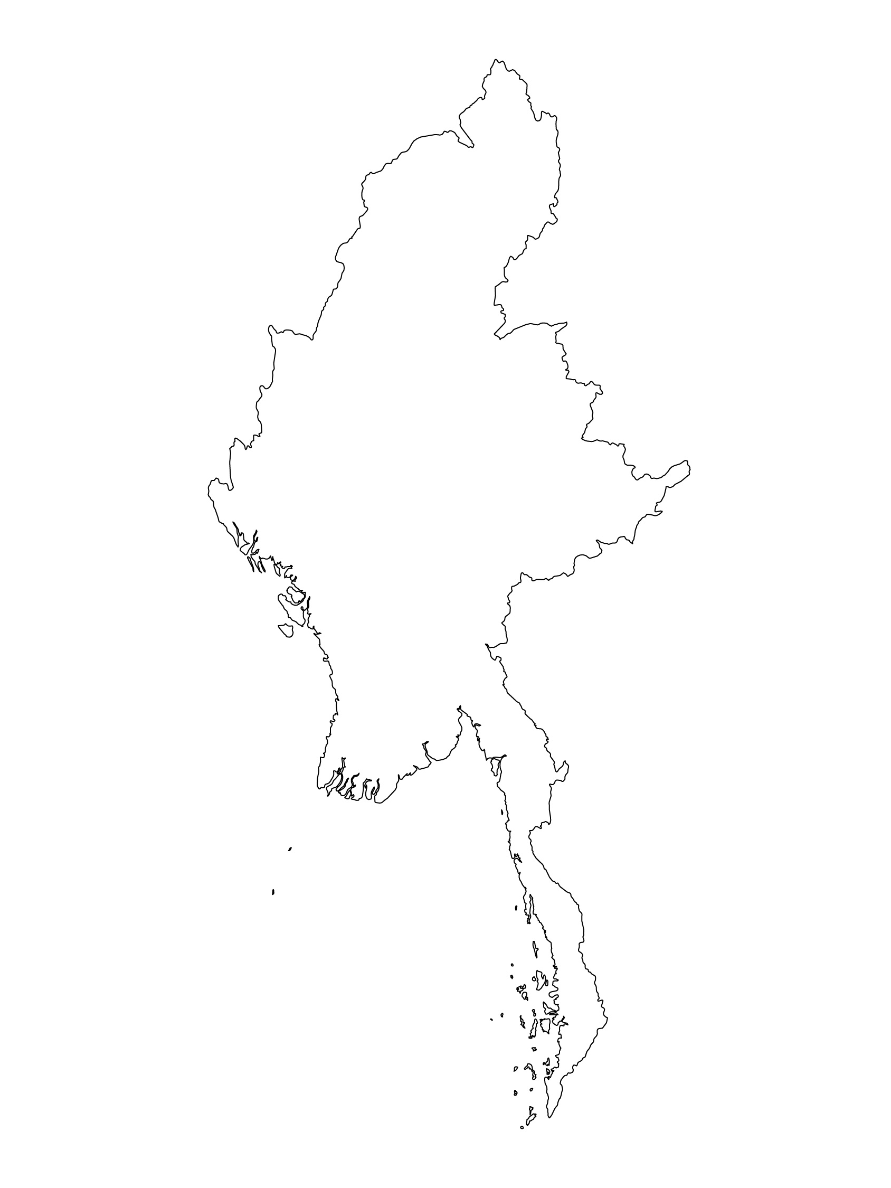
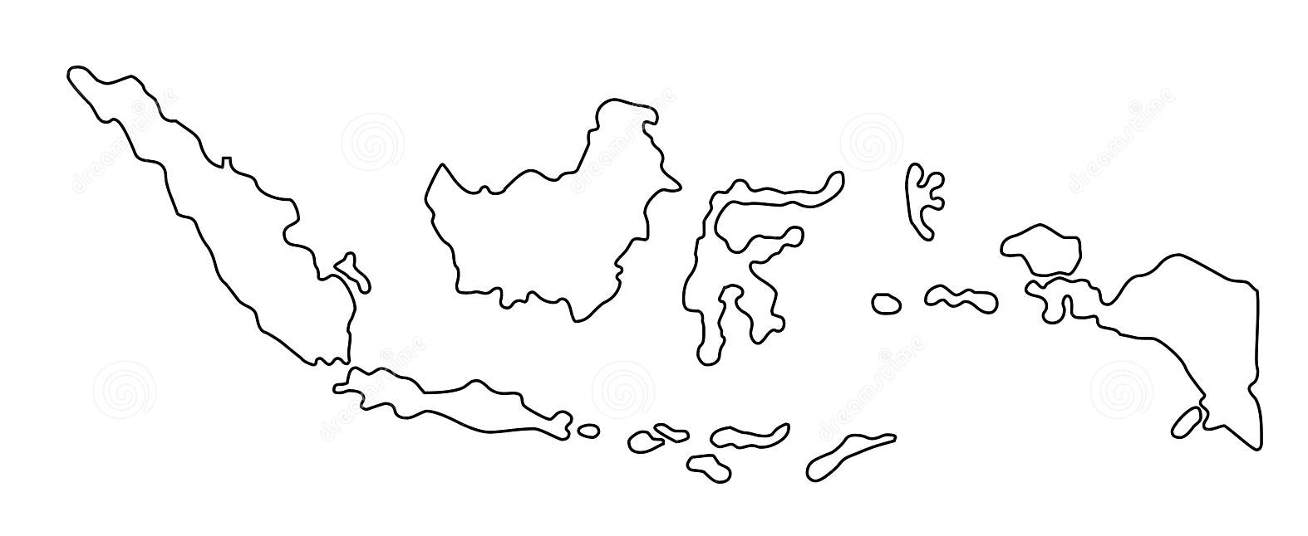
أمثلة من المنطقة
[[اسم البلد]
أضيفوا جملة رئيسية تعريفية بشأن برنامج/مشروع محدد يستخدم المعيار 4
أضيفوا أسماء المنظمات
أضيفوا الرسالة الأساسية / الأرقام
[اسم البلد]
أضيفوا جملة رئيسية تعريفية بشأن برنامج/مشروع محدد يستخدم المعيار 4
أضيفوا أسماء المنظمات
أضيفوا الرسالة الأساسية / الأرقام
[[اسم البلد]
أضيفوا جملة رئيسية تعريفية بشأن برنامج/مشروع محدد يستخدم المعيار 4
أضيفوا أسماء المنظمات
أضيفوا الرسالة الأساسية / الأرقام
Notes:
بحسب الوقت المتاح لكم في التيسير، فكّروا في أن تضيفوا هنا أمثلة من المنطقة/البلد/الاستجابة، عن برامج تستوفي المعايير.
يمكن أن تكون هذه مسودّة شريحة تستطيعون تحديثها أو إلغاءها عند الضرورة.
لكلّ مثال، يمكنكم أن تضيفوا:
جملة قصيرة، مختصرة، رئيسية تعريفية بشأن برنامج/مشروع محدد يستخدم المعيار 4
أضيفوا أسماء المنظمات والشركاء المشاركين معكم
أضيفوا الدروس المستفادة العملية، والإجراءات أو الرسالة أو الأرقام الأساسية، التي تثير اهتمام المشاركين معكم
أمّا الخيار الآخر، في حال أتيح لكم مجال تيسير أوسع (وأيضًا بحسب مجموعتكم)، فهو ملء هذه الشريحة بطريقة تفاعلية خلال الجلسة.
في هذه الحال، يمكنكم أن:
توزّعوا مجموعتكم ضمن مجموعتَين أو 3 مجموعات أصغر،
تتيحوا للمشاركين 15-20 دقيقية ليحضّروا عرضًا قصيرًا عن مثال من المنطقة/البلد/الاستجابة لبرنامج يستوفي المعيار
تطلبوا من المجموعات أن تقدّم أمثلتها في الجلسة العامّة، وتناقشوا/ تقارنوا الدروس المستفادة منها.
إذا كنتم سترسلون هذا العرض إلى المشاركين بعد التدريب، يمكنكم أن تملأوا هذه الشريحة، كي تحفظوا سجلاّت عن العروض.
نصيحة: يمكنكم أن تستخدموا https://thenounproject.com/ للحصول على خرائط مماثلة.

Slide 8
هل تحتاجون إلى أكثر من النسخة الورقية؟
على موقع التحالف الإلكتروني
نسخة PDF
ملف مواد الإحاطة والتنفيذ
ملخّص من 25 صفحة
دورة تدريبية إلكترونية
أفلام فيديو على قناة يوتيوب
معرض للمعايير مع رسومات
👉 www.AllianceCPHA.org
على الموقع الإلكتروني الخاص بشراكة المعايير الإنسانية
نسخة تفاعلية على شبكة الإنترنت
تطبيق شراكة المعايير الإنسانية للهواتف المحمولة والحواسيب اللوحية
👉 www.HumanitarianStandardsPartnership.org
Notes:
[للميسّرين: في حال استطعتم أن تقدّموا المعلومات من الإنترنت عبر العاكس، نقترح عليكم أن تساعدوا المشاركين في الوصول إلى الموقع وأن تروهم إيّاه]
شراكة المعايير الإنسانية:
1. الدليل على الإنترنت
2. تطبيق شراكة المعايير الإنسانية
- هو ثاني أكثر تطبيق شعبية على الموقع بعد تطبيق اسفير
صفحة المعايير الدنيا لحماية الطفل:
1. الدليل التفاعلي - أهم مورد لدينا.
2. الملخّص يتألّف من 32 صفحة فقط، وهذا يعني أنّه مكثّف جدًا ولكن، يمكن استخدامه للتعريف بفكرة المعايير الدنيا أو لإطلاق مناقشات حول حماية الطفل مع زملاء حكوميين أو عاملين آخرين في المجال الإنساني من دون إغراقهم في معلومات الدليل الهائل الحجم.
موقع التحالف الإلكتروني:
نسخة PDF وجميع المواد المتوفّرة يمكن تنزيلها إذا أراد المشاركون طباعة أجزاء فقط من المعايير الدنيا لحماية الطفل، على موقع التحالف الإلكتروني
يتضمّن ملف مواد الإحاطة الخاصّة بـ«المقدّمة إلى المعايير الدنيا لحماية الطفل» هذه الشرائح وملاحظات التيسير، بالإضافة إلى مقدّمة للتوزيع تتألّف من صفحتَين.
معرض للمعايير مع رسومات
اكتشفوا الدورة التدريبية الإلكترونية المجانية على المعايير الدنيا لحماية الطفل مع مجموعة من الوحدات
أفلام فيديو على قناة يوتيوب الخاصّة بالتحالف
اسألوا: ماذا ينبغي أن تكون خطواتنا التالية كفريق/وكالة/فرد؟
(قد تحدّدون موعدًا للقاء أطول لاستيعاب التغييرات ووضع خطّة؛ أو تطلبون من الزملاء عرض بعض المعايير الجديدة/المراجعة وانعكاساتها على البرنامج؛ أو تنظّمون دورة تدريبية؛ أو تطلبون موعدًا من الإدارة العليا لمناقشة المساءلة أمام الأطفال، إلخ)
[للميسّرين: نسخ مطبوعة: ثمّة مخزون صغير من النسخ المطبوعة من الدليل والملخّص لدى التحالف العالمي في جنيف، لكّننا نشجّع البلدان والمناطق على طباعة وإدارة نسخها الخاصة محلّيًا. يتمّ هذا عادة من خلال هيكلية التنسيق المشتركة بين الوكالات. عند الطلب، يستطيع التحالف تشارك نسخة PDF جاهزة للطباعة معكم.]
شكرًا جزيلاً على لقائكم بنا وبدء استكشافكم المعايير الدنيا لحماية الطفل. سوف أتابع معكم مسألة الخطوات التالية التي ناقشناها. فهذا هو الأساس: إنّ دليل المعايير الدنيا لحماية الطفل هو هدية تستمر في العطاء كلّ مرّة تفتحونها!

